Slide 1
Circuitos administrativos
Información en las ORGANIZACIONES 2010

Slide 2
LA EMPRESA EN FUNCIONAMIENTO
La empresa se ve y se analiza por sus PROCESOS o por CIRCUITOS y sus PROCEDIMIENTOS (ISO 9001).
En el análisis del Sistema de Gestión de la empresa nos concentraremos en la CIRCULACIÓN DE LA INFORMACIÓN.
El Funcionamiento de la organización se divide en PROCESOS y en ellos tendremos CIRCUITOS ADMINISTRATIVOS.
Circuito Administrativo: Secuencia de pasos que sigue la información durante la realización de una tarea–objetivo. Los pasos siguen un PROCEDIMIENTO.
Procedimiento Administrativo: Secuencia establecida y probada de pasos que deben seguirse en la empresa para generar, mover y guardar la información vinculada a una actividad.

Slide 3
Los circuitos se REPRESENTAN mediante DIAGRAMAS:
Los DIAGRAMAS son la forma más elemental de representación de un procedimiento, ya que a partir de símbolos y líneas de interrelación y anotaciones mínimas, permiten constituir un cuadro sintético y de fácil lectura donde aprecia el funcionamiento de un determinado sistema.
Los diagramas más usuales, ordenados desde los más simples a los más complejos, ejemplificados con un proceso simple de venta al contado, son los siguientes:
Diagrama de flujo de datos: es la herramienta base de la metodología de diseño estructurado, y usa sólo 4 símbolos:
- círculo, que representa los procesos, es decir actividades manuales o computarizadas;
flecha, que representa el flujo de datos entre procesos.
un rectángulo horizontal, que representa la fuente o destino de los datos, es decir las entidades externas al sistema.
Rectángulo horizontal abierto en su lado derecho, que representa almacenamiento de datos.
Permite representar en forma completa los sistemas operativos, con pocos símbolos.

Slide 4
Diagrama de interdependencia sectorial/ Diagrama de bloques :
Es útil para tener también una visón global del sistema o subsistema, sin entrar en detalle.
Se compone de un cuadro con columnas y dentro de cada una de ellas se describen las operaciones que se realizan en ese sector. Los símbolos de operaciones se conectan entre sí por líneas que representan el traslado e la información e indican la secuencia en que se efectúan.
En la metodología de reingeniería se utiliza con el nombre de mapa de proceso.

Slide 5
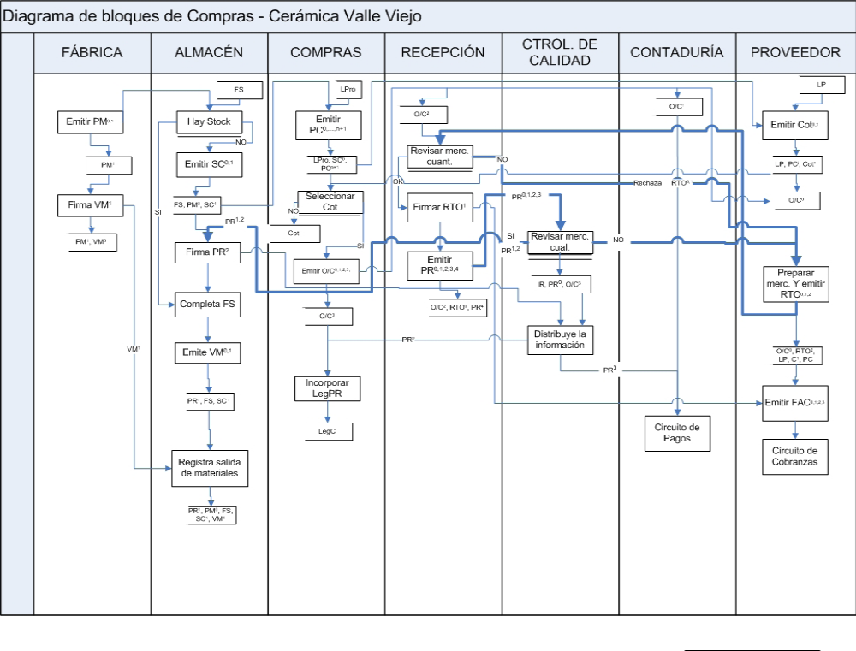

Slide 6
Cursograma:
Mediante un conjunto de símbolos permite representar en detalle la secuencia de actividades, los soportes de información y archivos utilizados.
La norma IRAM 34.501 estandariza los símbolos a emplear.
También se denomina circuito o flujograma, y es un diagrama más analítico y detallado que los anteriores.
Estos diagramas son utilizados por analistas y auditores para efectuar relevamientos, pero lo complejo de su construcción e interpretación para los no especialistas ha limitado su uso.
Los manuales: son cuerpos integrados de normas donde se establecen las instrucciones necesarias para la realización de las tareas. En el caso de la formalización de los sistemas administrativos, se utiliza el manual de procedimiento o normas y procedimientos. Para cada sistema se incluyen un resumen de la normativa vigente y una descripción de los pasos que se seguirán, con indicación de los formularios, archivos y registros utilizados; esta descripción generalmente se acompaña con el respectivo cursograma o diagrama de interdependencia sectorial.
Son un importante instrumento para el entrenamiento de personal, pueden contribuir a solucionar problemas de asignación de responsabilidades y proporcionan una base para la evaluación del desempeño.

Slide 7
NORMAS IRAM 34501. Símbolos para la representación gráfica.
Símbolo - denominación- Significado y contenido.
Documento. Contiene la denominación abreviada y la cantidad de ejemplares. Se numeran los ejemplares
Operación. Representa toda acción de elaboración, modificación o
incorporación de información o decisión.
Control. Representa toda acción de verificación, inspección, control.
Demora. Representa toda detención transitoria del proceso, en espera de
un acontecimiento determinado.
Archivo transitorio. Almacenamiento sistemático en forma temporaria de
elementos portadores de información.
Archivo definitivo. Almacenamiento sistemático en forma permanente de
elementos portadores de información.

Slide 8
Alternativa. Se utiliza para indicar que en el procedimiento pueden originarse distintas formas de acción.
Proceso no representado. (No relevado) Representa un conjunto de acciones que se
desconocen o que no interesa representar.
Conector. Representa el nexo entre procedimientos, procesos y entre páginas del mismo procedimiento.

Slide 9

Símbolos específicos para cursogramas
Emisión:. Se refiere a la operación de Emitir un documento.
Firma:. Se refiere a la operación de refrendar un documento.
Registro: Es la operación de registrar una modificación de información en los soportes ó fichas.
Distribución:. Simboliza la distribución de la información a distintos destinos
Emisión de Formularios. Representa el original y la cantidad de copias a distribuir .
| Material:. Se coloca el símbolo cuando hay desplazamiento físico de elementos No está prevista su representación en los cursogramas
Dirección de Diseño (De arriba abajo y de izquierda a derecha)
Disposición de los Símbolos (encolumnados)

Slide 10
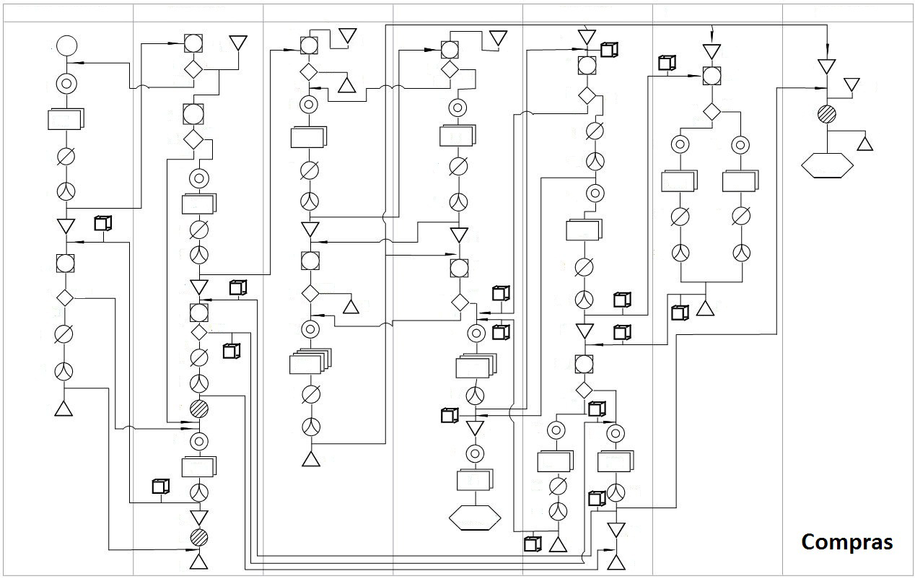
Ejemplo de cursograma.
Coloque la numeración como corresponde según su criterio.
Sector solicitante
Almacén
Compras
Proveedor
Recepción
Control calidad
contaduría

Slide 11
SISTEMA DE ABASTECIMIENTO.
Se encarga de la obtención de los recursos (bienes y servicios) necesarios para el desenvolvimiento normal de la empresa, al mínimo costo, con la calidad necesaria y en el momento oportuno.
Abarca desde la detección de la necesidad de compra, hasta que el pedido ingresa y se registra contablemente.
Modalidades de compra:
Compras menores: Bienes de escaso valor y de necesidad circunstancial.
Compras de bienes de uso: Rodados, maquinarias, inmuebles, etc. No requieren reposición permanente.
Compras normales: Consumos repetitivos y necesarios para el desenvolvimiento normal de la empresa relacionados con el área de producción, comercialización o administración. En general son bienes sobre los que se conoce el punto de pedido, stock mínimo / máximo.
Importaciones: Compras realizadas a un proveedor extranjero, lo que hace necesario considerar una serie de particularidades como seguros de cambio, transporte, derechos de importación, etc.
Sectores de la empresa que intervienen:
Almacenes o control de inventarios: Detecta la falta o necesidad de reposición de un producto o material.
Ingeniería: Establece las especificaciones técnicas cuando corresponda.
Compras: Debe procurar la mejor cotización de los proveedores, debido a su contacto directo y permanente con ellos, y asegurar que las mercaderías sean recibidas en el momento oportuno de tal manera que no se genere una interrupción en los programas de actividades.
Recepción: recibe los materiales y controla con orden de compra y con remito.

Slide 12
El tipo de Modalidad de producción determina la modalidad de compra:
Ejemplo: Fabricar chocolates, harinas, biodiesel, nafta, válvulas a pedido, cúpulas de carrocería, cojinetes, requieren una modalidad puntual en cada caso.
Las diferentes modalidades de producción son:
producción continua
El producto terminado es generalmente estandarizado, y es el resultado de operaciones sobre un material homogéneo. En general este tipo de proceso tiende a ser muy automatizado y genera grandes volúmenes para inventario.
La distribución de los sectores y equipos se realiza en forma secuencial de acuerdo al proceso productivo y el manejo de los materiales está integrado dentro de la línea de producción. La mano de obra en general no es altamente calificada.
Ejemplos: fábricas de papel, refinerías de petróleo, molinos harineros, industria cervecera.
producción por montaje ó en línea.
El producto terminado está constituido por una cantidad de partes que se ensamblan para lograr el artículo final. Cada parte tiene un proceso productivo particular, que puede afectar a distintos departamentos (balancines, estampado, fresado, etc.). El producto se ensambla en las distintas etapas que convergen en la línea de montaje final. Es la industria del armado.
Ejemplos: electrodomésticos, automóviles, motores, etc.
producción intermitente o por órdenes. ó por pedido ó bach
Cuando la producción se realiza a medida para pedidos específicos de cada cliente.
En general la producción se realiza en talleres y se caracteriza por actividades de bajo volumen, corta duración y producto a medida. El equipo y la mano de obra se organizan en centros de trabajo por tipos similares de habilidades. Se utilizan equipos diseñados para fines generales y la mano de obra es altamente calificada.
Ejemplos: fabricación de matrices, imprenta, servicios de catering, de salud, etc.
producción por proyectos.
Para producción de proyectos u obras de considerable magnitud, con un conjunto de tareas interrelacionadas, generalmente con una duración total importante.
Ejemplos: un edificio, una obra vial, un barco, una película.

Slide 13
Cursograma ideal

Slide 14
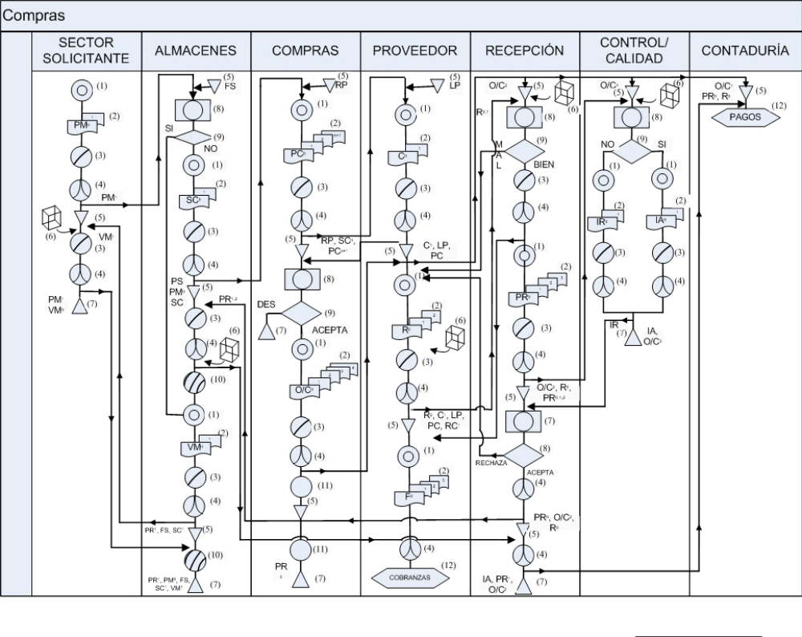

Slide 15
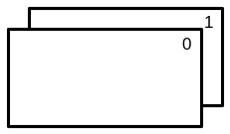
Documentos
MANUAL DE CURSOGRAMA
1. PM: Pedido de Materiales (original y copia).
2. SC: Solicitud de Cotización (original y copia).
3. PC: Pedido de Cotización (original y una copia por cada proveedor)
4. C: Cotización (original y copia).
5. R: Remito (original y copia por duplicado).
6. F: Factura (original y copia por triplicado).
7. PR: Parte de Recepción (original y copia por triplicado).
8. IR: Informe de Rechazo (original y copia)
9. IA: Informe de Aceptación (original y copia)
10. VM: Vale de Materiales (original y copia).

Slide 16
Emisión de Documentos
1. Sector Solicitante emite Pedido de Materiales.
2. Almacenes emite Solicitud de Compra.
3. Compras emite Pedido de Cotización.
4. Proveedor emite Cotización.
5. Compras emite Orden de Compra.
6. Proveedor emite Remito.
7. Proveedor emite Factura.
8. Recepción emite Parte de Recepción.
9. Control de Calidad emite Informe de Rechazo.
10. Control de Calidad emite Informe de Aceptación.
11. Almacenes emite Vale de Materiales.

Slide 17
Archivo Transitorio
1. Sector Solicitante archiva copia de Pedido de Materiales.
2. Almacenes consulta Ficha de Stock.
3. Almacenes archiva original de Pedido de Materiales y copia de Solicitud de Compra.
4. Compras consulta Registro de Proveedores.
5. Compras archiva Registro de Proveedores, original de Solicitud de Compra y copia de Pedido de Cotización.
6. Proveedor consulta Lista de Precios.
7. Proveedor archiva copia de Cotización, Lista de Precios y Pedido de Cotización.
8. Recepción archiva copia de Orden de Compra.
9. Control de Calidad archiva copia de Orden de Compra.
10. Contaduría archiva copia de Orden de Compra.
11. Proveedor archiva copia de Remito.
12. Recepción archiva copia de Orden de Compra, Remito
13. Recepción archiva Parte de Recepción, copia de Orden de Compra y Remito.
14. Almacenes archiva copia de Vale de Materiales.

Slide 18
Firma de Documento
1. Sector Solicitante firma Pedido de Materiales.
2. Almacenes firma la Solicitud de Compra.
3. Compras firma el Pedido de Cotización.
4. Proveedor firma la Cotización.
5. Compras firma la Orden de Compra.
6. Proveedor firma el Remito.
7. Recepción firma copia del Remito.
8. Recepción firma Parte de Recepción.
9. Control de Calidad firma Informe de Rechazo.
10. Control de Calidad firma Informe de Aceptación.
11. Proveedor archiva copia de Remito.
12. Almacenes firma copia Parte de Recepción.
13. Almacenes firma Vale de Materiales.
14. Sector Solicitante firma copia de Vale de Materiales.

Slide 19
Distribución de Documento
1. Sector Solicitante distribuye Pedido de Materiales a Almacenes.
2. Almacenes distribuye Solicitud de Compra a Compras.
3. Compras distribuye una copia de Pedido de Cotización a cada uno de los Proveedores.
4. Proveedor distribuye Cotización a Compras.
5. Compras distribuye Orden de Compra original al proveedor y una copia a Recepción, Control de Calidad y Contaduría.
6. Proveedor distribuye Remito a Recepción.
7. Recepción distribuye Remito a Proveedor.
8. Recepción distribuye Parte de Recepción a Control de Calidad.
9. Control de Calidad distribuye Informe de Rechazo a Recepción.
10. Control de Calidad distribuye Informe de Aceptación a Recepción.
11. Recepción distribuye Parte de Recepción a Almacenes.
12. Recepción distribuye Parte de Recepción y Remito al Circuito de Pagos.
13. Proveedor distribuye Factura al Circuito de Cobranzas.
14. Almacenes distribuye Vale de Materiales al Sector Solicitante.
15. Sector Solicitante distribuye Vale de Materiales firmado a Almacenes.

Slide 20
Archivo Definitivo
1. Compras archiva Cotizaciones rechazadas.
2. Control de Calidad archiva Informe de Rechazo y copia de Orden de Compra.
3. Control de Calidad archiva Informe de Aceptación y copia de Orden de Compra.
4. Recepción archiva Informe de Aceptación, copia de Parte de Recepción y copia de Orden de Compra.
5. Compras archiva copia de Parte de Recepción.
6. Sector Solicitante archiva Vale de Materiales y copia de Pedido de Materiales.
7. Almacenes archiva Pedido de Materiales, Ficha de Stock, copia de Parte de Recepción, copia de Solicitud de Compra y copia de Vale de Materiales

Slide 21
Registro
1. Almacenes registra conformidad de Parte de Recepción (Materiales entrantes).
2. Almacenes registra conformidad de Vale de Materiales (Materiales salientes).
Operación
1. Compras registra Orden de Compra.
2. Compras registra Parte de Recepción.

Slide 22
Toma de Decisión
1. Almacenes verifica si tiene stock para cumplir con el Pedido de Materiales.
2. Compras decide que Cotización elige para efectuar la compra.
3. Recepción decide si acepta la mercadería.
4. Control de Calidad decide si acepta la mercadería.
5. Recepción decide si acepta la mercadería.

Slide 23
Operación y Control
1. Almacenes verifica la ficha de stock para determinar si puede cumplir con el Pedido de Materiales.
2. Compras verifica las Cotizaciones y decide que Proveedor elegir.
3. Recepción verifica si la mercadería corresponde al pedido (cuantitativamente).
4. Control de Calidad verifica que la mercadería cumple con los requisitos de calidad (control cualitativo).
5. Recepción verifica si el informe de Control de Calidad es de Aceptación o Rechazo.

